Slide 1


Slide 2
SIASIC V2 Puntos Clave para el envío de solicitudes
Ing. Rafael Barajas Vidal
Zapopan, Jalisco, octubre de 2022.

Slide 3
Índice
SIASIC
Registro de usuarios
Funciones que pueden realizar con el rol de Gestor y Representante
Registro de un Proyecto
Datos del Proyecto
Datos de Facturación
Registro de Cuenta Bancaria
Datos Técnicos
Datos del Promovente
Domicilio del Promovente
Representante legal / Apoderado
Datos personales del Representante Legal / Apoderado
Domicilio del Representante Legal / Apoderado
Puntos clave a considerar antes de enviar la solicitud
Aceptación de uso de modelos Genéricos
Disponibilidad de Cambio de nivel de tensión
Subsanación de observaciones
Consideraciones en la Fecha Estimada de Operación (FEO)
Tiempos a considerar en la Atención de las Solicitudes
Descarga de Estudio

Slide 4
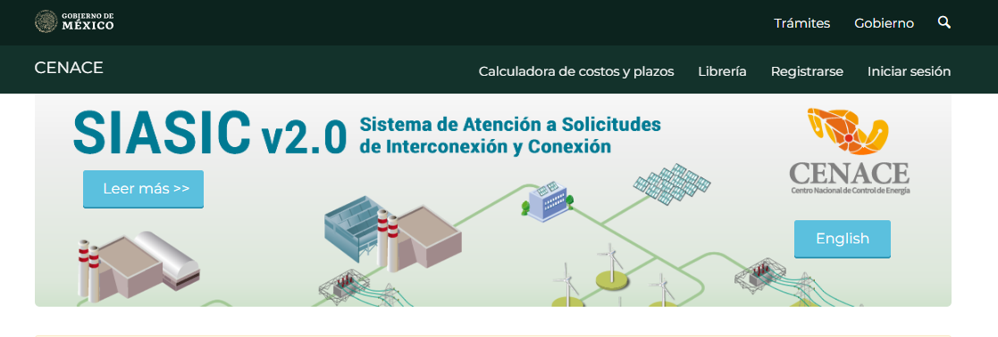
SIASIC
En la sección Solicitudes "SIASIC", los interesados tendrán acceso a la aplicación Sistema de Atención a Solicitudes de Interconexión y Conexión (SIASIC), así como a los formatos para ingresar en línea las Solicitudes de: Interconexión de Centrales Eléctricas (SICE) y Conexión de Centros de Carga (SCCC).
Dicha sección atiende a lo establecido en el Manual para la Interconexión de Centrales Eléctricas y Conexión de Centros de Carga.
https://servicios.cenace.gob.mx/siasic/

Slide 5
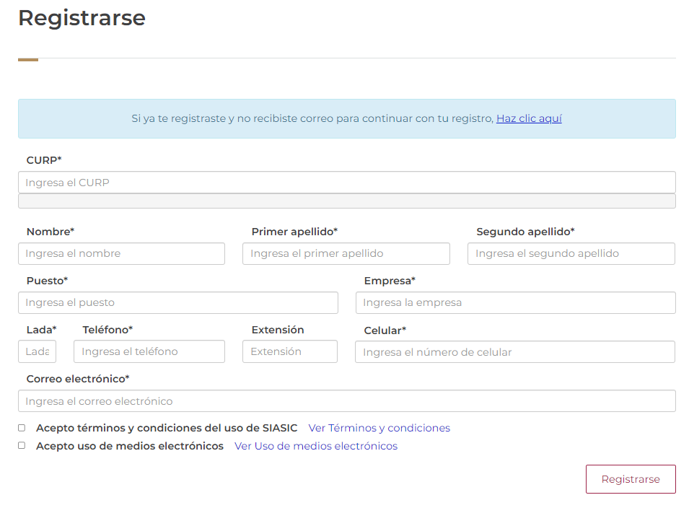
Registro de Usuarios
Para INICIAR con el registro de un proyecto, se deben registrar un Gestor y un Representante Legal dentro del SIASIC V2.
OBJETIVOS ESTRATÉGICOS

Slide 6
Funciones que se realizan con el Rol de Gestor y de Representante Legal
Registrar Proyecto
Cargar Información del Proyecto
Ver el estatus de la solicitud
Gestor
Enviar las solicitudes
Enviar la información para subsanar observaciones
Descargar los Estudios Realizados
Representante Legal

Slide 7
Registro de un Proyecto
Durante el registro de un proyecto se tienen que cumplir con los siguientes 9 puntos dentro del SIASIC V2.
1
6
Domicilio del Promovente
Representante legal / Apoderado
Datos personales del Representante Legal / Apoderado
Domicilio del Representante Legal / Apoderado
Datos del Proyecto
Datos de Facturación
Registro de Cuenta Bancaria
Datos Técnicos
Datos del Promovente
2
7
3
Visión
8
4
9
5

Slide 8
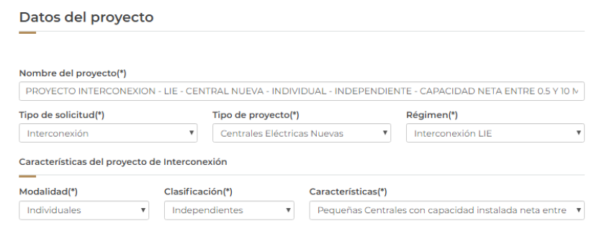
1
Datos del Proyecto
Con base en la información ingresada, el SIASIC pedirá la información necesaria dependiendo de la modalidad, clasificación y características del proyecto.
Para Incrementos de Carga o de Capacidad de Generación se deberá indicar la Carga Contratada / Capacidad Instalada Inicial y el Incremento no el Total, ya que El SIASIC V2 automáticamente calcula la sumatoria.

Slide 9
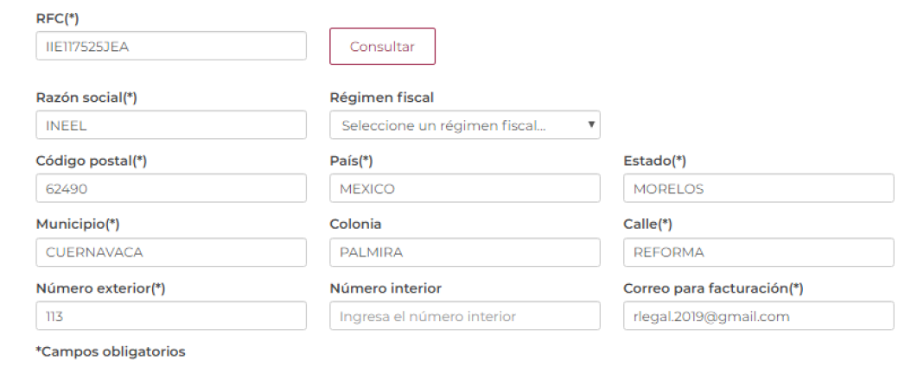
Datos de Facturación
2
La Razón Social registrada en este punto es a quien se emitirán las facturas de pago y en caso de reembolso se estaría realizando a esta Razón Social.

Slide 10
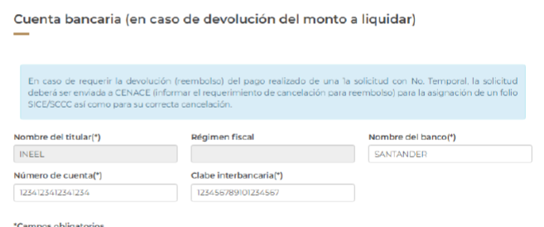
3
Registro de cuenta bancaria
La cuenta bancaria ingresada será utilizada únicamente en caso de existir un reembolso de un estudio pagado.

Slide 11
4
Datos Técnicos
NOTA:
En caso de ser un Proyecto a modo Cesión a la RNT/RGD, el nivel de tensión a indicar debe ser Media Tensión, es decir < 69 kV.

Slide 12
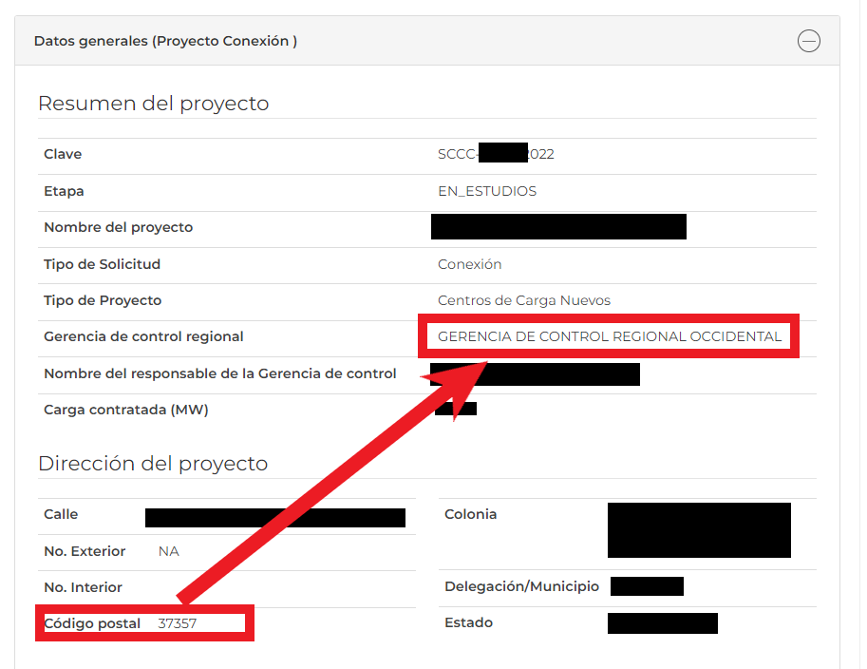
4
Datos Técnicos
Revisar el Código Postal del proyecto, ya que este se usa para asignarlo a una Gerencia de Control Regional, y en caso de que dicho Código Postal no sea válido, la solicitud no será asignada a una Gerencia de Control Regional.

Slide 13
Datos del Promovente
5
OBJETIVOS ESTRATÉGICOS
El promovente es la Persona Moral o Física que solicitará los estudios, generalmente es la Razón Social de la empresa.
Considerar que todo el proceso se realizará a nombre del promovente (Estudios, Pago de Garantías Financieras, Contrato de Conexión / Interconexión).

Slide 14
Domicilio del Promovente
6
La dirección indicada debe coincidir con la dirección del comprobante de domicilio que proporciona el promovente.
14

Slide 15
Representante Legal/Apoderado
7
El Representante Legal deberá estar previamente registrado en el SIASIC V2 para que el sistema identifique su CURP y se pueda asociar al proyecto.
Este también deberá contar con su FIEL vigente ya que la usará para enviar todas las solicitudes y revisiones de información a lo largo del proceso de estudios, así como para descargar los resultados de los Estudios realizados.

Slide 16
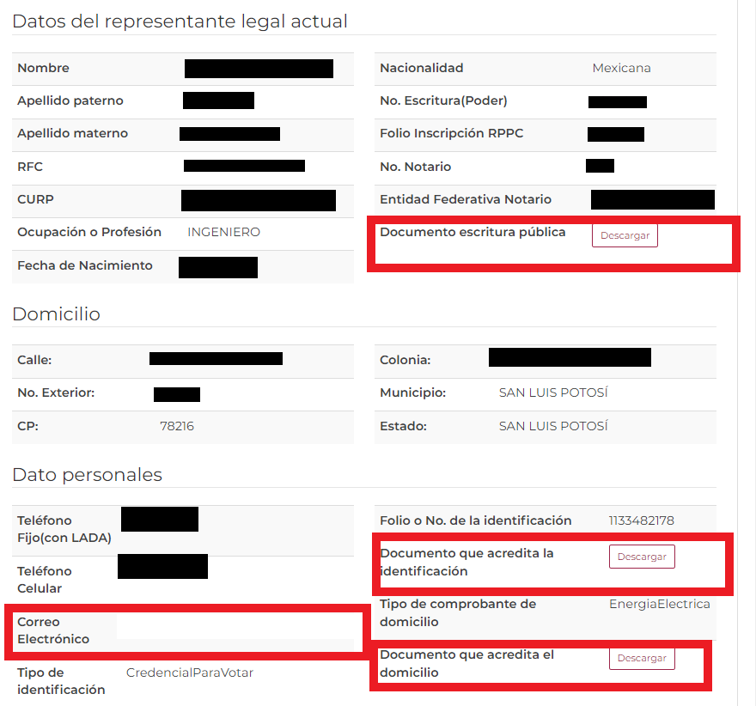
Representante Legal/Apoderado
7
Asegurarse que este cuente con los poderes suficientes para poder llevar a cabo el proceso de Estudios con el CENACE.
La información de este apartado referente a el Número de Escritura (poder), Folio y Notario deberán coincidir con la escritura pública que se subirá al SIASIC V2.

Slide 17
Datos personales del Representante Legal / Apoderado
8
En este apartado el sistema carga automáticamente la información del Representante Legal, por lo que únicamente se habilitarán los campos faltantes de información.

Slide 18
Domicilio del Representante Legal / Apoderado
9
La información ingresada debe coincidir con el comprobante de domicilio del Representante Legal.
Una vez finalizado este proceso el proyecto ha quedado registrado, donde a continuación se podrá ingresar la información técnica de acuerdo al Estudio que le corresponda a la solicitud.

Slide 19
Puntos clave a considerar antes de enviar la solicitud

Slide 20
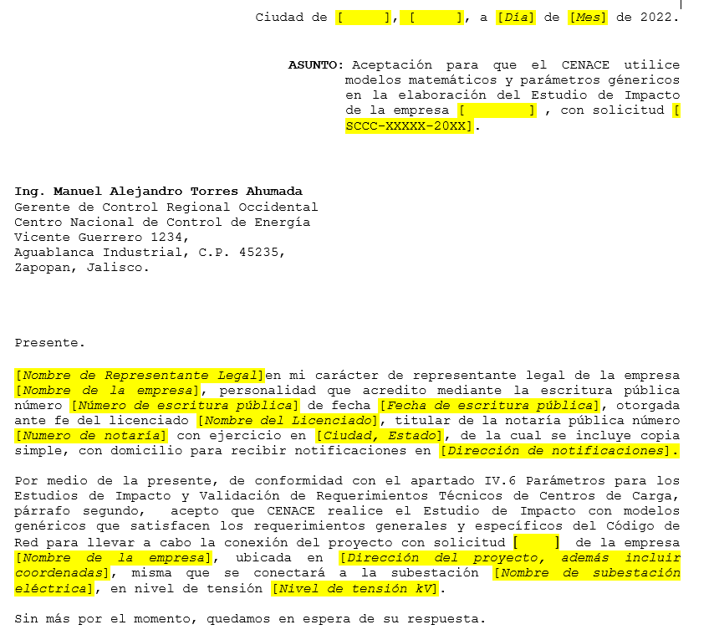
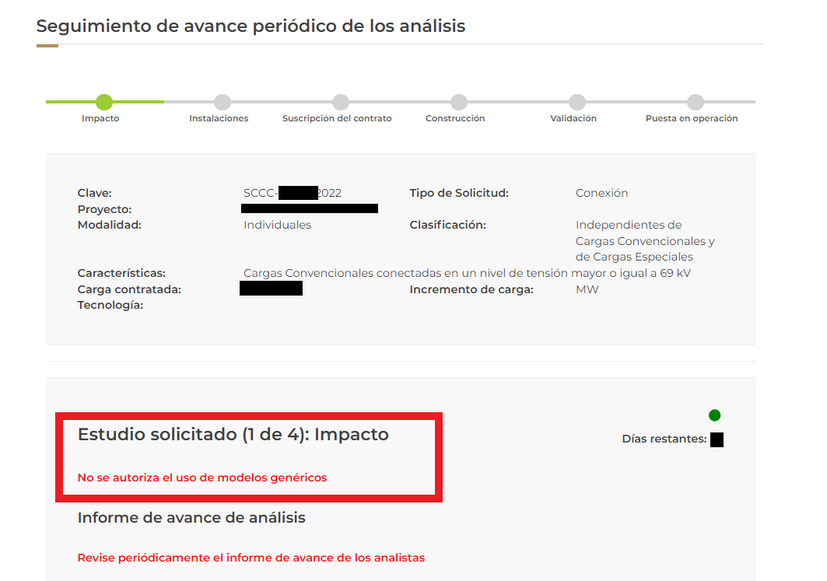
Aceptación de uso de modelos Genéricos
En casos donde se haya autorizado el uso de modelos genéricos, el SIASIC V2 puede indicar que no se aceptaron, por lo que se deberá agregar la carta de aceptación dentro de la información enviada para la revisión del Estudio correspondiente.

Slide 21
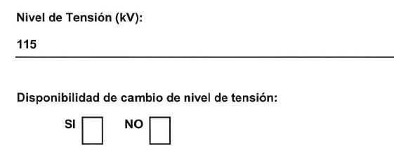
Disponibilidad de Cambio de nivel de tensión
Al generarse el Anexo III-B, no se refleja lo que se ingresó en el SIASIC V2, por lo que se tendrá que indicar manualmente dicha decisión.
x
x

Slide 22
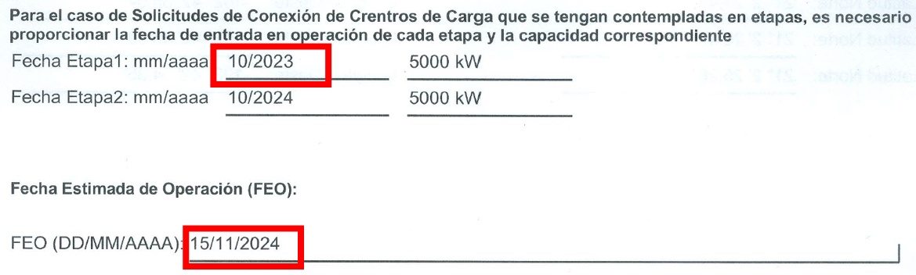
Consideraciones en la Fecha Estimada de Operación (FEO)
La Fecha Estimada de Operación debe contemplar el tiempo necesario para:
Proceso de Estudios (Revisiones, Elaboración, Envío de Solicitudes, etc.)
Firma de Contrato (Garantías Financieras, Solicitud, Instrucción de Contrato, Firma)
Puesta en Servicio (Construcción de Obras de Refuerzo, Cumplimiento del POC)
Periodo de Pruebas (Una vez finalizado el Periodo de Pruebas satisfactoriamente se declara la Operación Comercial)
En solicitudes que se realicen por etapas, la Fecha Estimada de Operación debe coincidir con la Fecha de la Etapa 1.

Slide 23
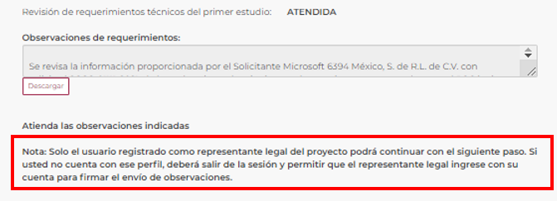
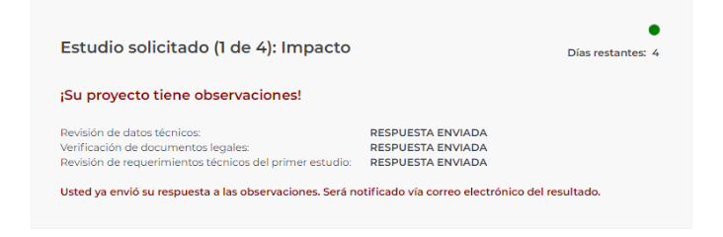
Subsanación de observaciones
El gestor podrá subir la información necesaria para subsanar las observaciones realizadas, sin embargo únicamente el Representante Legal podrá enviar la información a revisión.
Todos los usuarios con acceso al proyecto deben salir de la sesión cuando el Representante Legal vaya a enviar la solicitud.
Una vez enviada la información el SIASIC V2 indicará que ya se envió la respuesta a las observaciones.

Slide 24
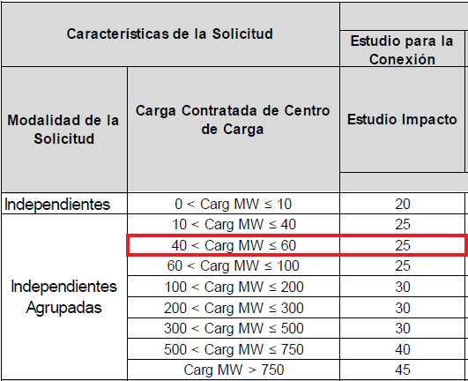
Tiempos a considerar en la Atención de las Solicitudes
El tiempo de Elaboración de cada Estudio dependerá de la capacidad Solicitada (el incremento en caso de tratarse de un Centro de Carga /Central Eléctrica Existente) .
Por ejemplo, si consideramos la solicitud de un Centro de Carga de 18 MW, para el Estudio de Impacto de Acuerdo con el MIC, el tiempo de elaboración serían 25 días hábiles.
Envío de Solicitud de Estudio
Revisión por parte del CENACE (20 días)
¿Se Acepta?
El CENACE emite observaciones
No
El solicitante subsana las observaciones (20 días)
Revisión por parte del CENACE (5 días)
Sí
Sí
¿Se Acepta?
No
Inicia Elaboración de Estudio
Se desecha la solicitud
*Todos los días indicados son hábiles.

Slide 25
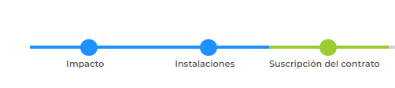
Descarga de Estudio
Para descargar el Estudio el Representante Legal deberá utilizar su FIEL para firmar el Estudio y poder descargarlo.
Una vez notificado el Estudio por parte del CENACE, el solicitante contará con:
20 días para solicitar el siguiente Estudio.
30 días para solicitar el Contrato de Conexión / Interconexión.
En caso de no realizar la solicitud correspondiente dentro de los tiempos establecidos en el MIC, la solicitud perderá vigencia y tendrá que comenzar el proceso nuevamente.
20 días
30 días

Slide 26

¡Gracias!

